Slide 1
Ewolucja roli tekstu i obrazu
w reklamie
Krem nivea produkowany jest od roku 1911. Od początku nie zmienił w znaczący sposób motywu przewodniego na opakowaniu

Slide 3
Precyzyjnie określony adresat reklamy – gospodyni domowa
Precyzyjnie określony sposób działania kremu
Potencjalnego klienta próuje się zachęcić do nabyci produktu używając racjonalnych argumentów
Dominująca rola tekstu, któy przekazuje relewantne treści reklamy
Cena
Inne przykłady:

Slide 4
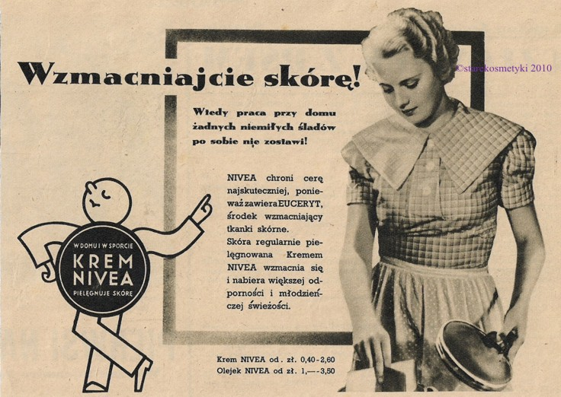

Slide 5
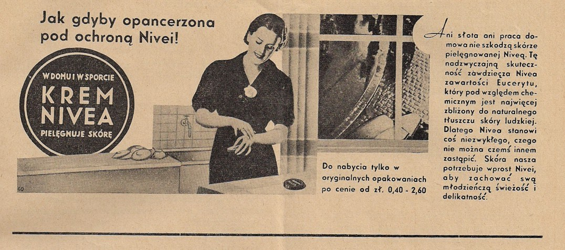

Slide 6
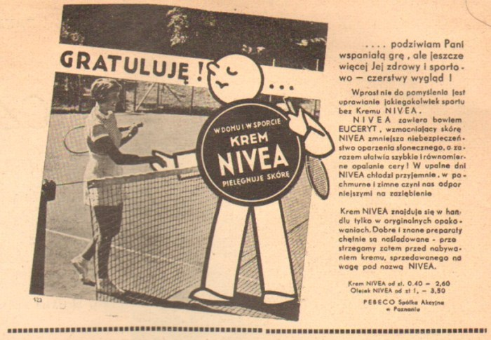

Slide 7
informacje
dotyczące możliwośc możliwości nabycia pr produktu
wytwórca

Slide 8
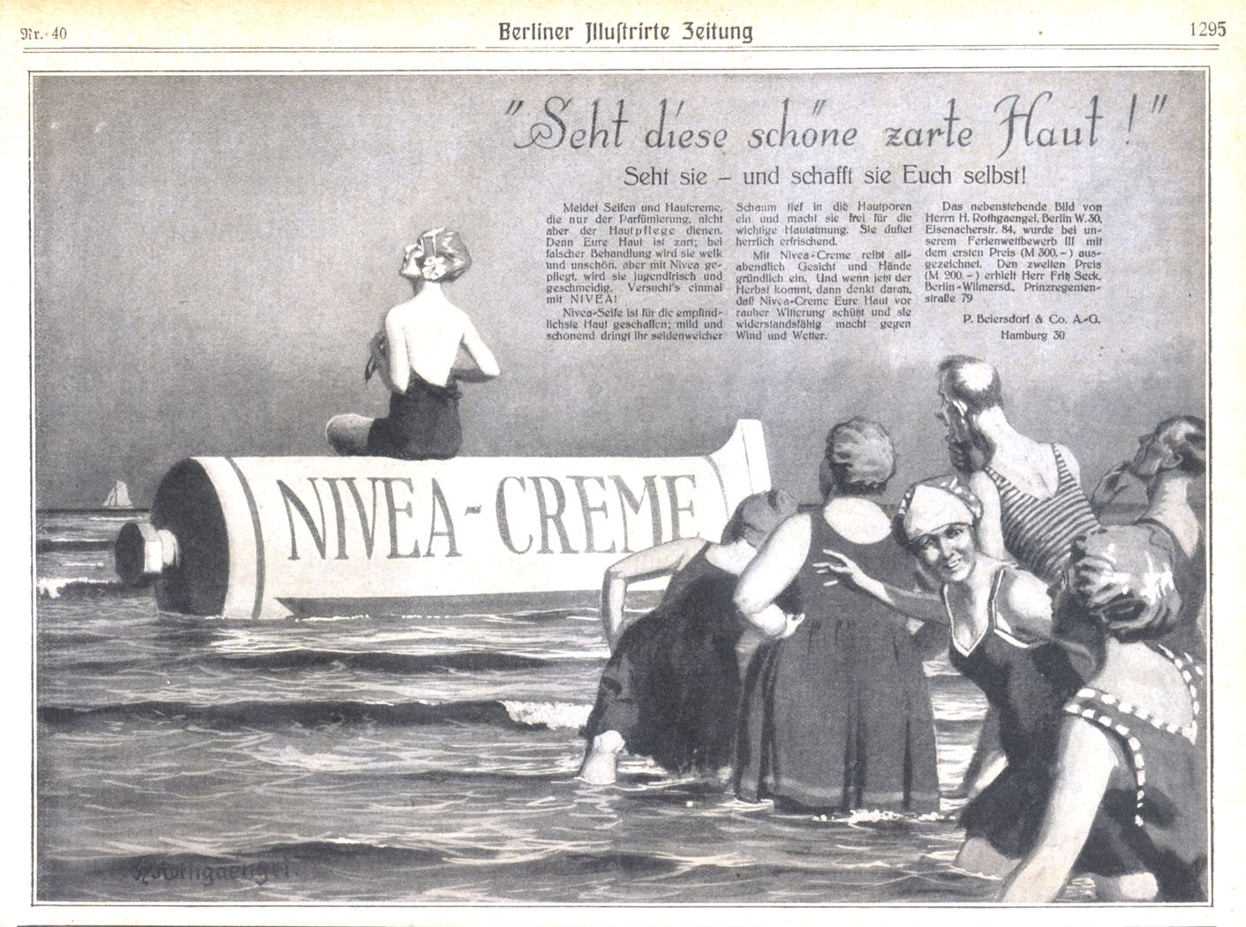

Slide 9
Znaczna ilość tekstu, jednak obraz stanowi relewantną część reklamy – na jego podstawie (w połączeniu z nagłówkiem) można określić myśl przewodnią

Slide 10
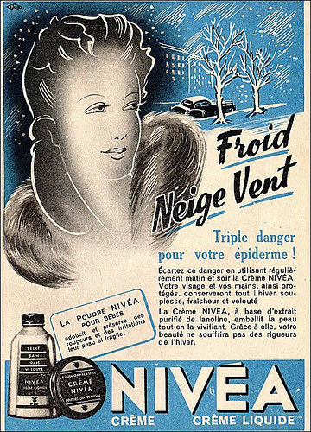

Slide 11
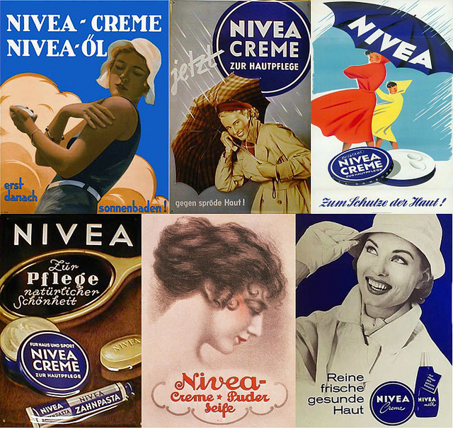

Slide 13
Dość dużo tekstu, który nie odgrywa jednak kluczowej roli
Główny przekaz za pomocą obrazu

Slide 17
Tekst i obraz nie łączą się ze sobą w sposób jednoznaczny – pole do interpretacji dla odbiorcy
Bardzo luźny związek między przekazem reklamy a obiektywnymi właściwościami produktu
Oparcie przekazu na emocjach

Slide 20
Sporo tekstu, który jednak jest napisany tak małą czcionką, że nie zachęca do czytania
Tym, co oddziałuje na adresata przy pobieżnym kontakcie z reklamą jest wyłącznie obraz

Slide 23
Zupełna eliminacja tekstu

Slide 25
Mimo że tekst jest napisany w nieznanym języku, przekaz reklamy jest jasny dzięki obrazowi
Tekst ZBĘDNY

